Slide 1

自主學習報告
數學與其應用
113學年度第2學期
10336潘明祈

Slide 2
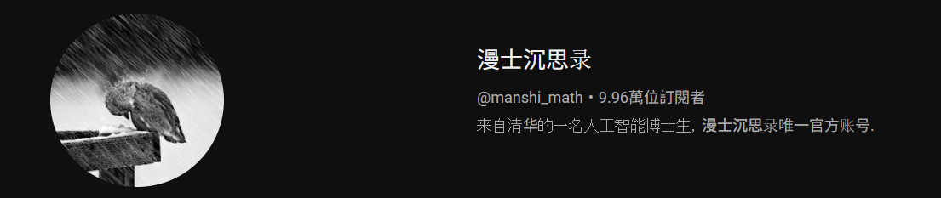

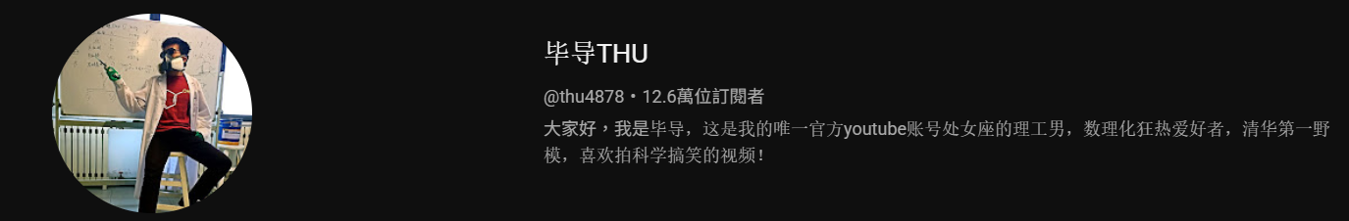
這個人很愛數學嗎?
92、77、91、94、90
景美-建中段考考古題
TMT 數學競賽
雅桑了嗎、畢導、曼士沉思錄
研究、記錄、研究、記錄……

Slide 3
我做了甚麼?
數據分析技巧學習與應用
課內外知識學習/專題研究
資訊軟體與AI 工具運用

Slide 4
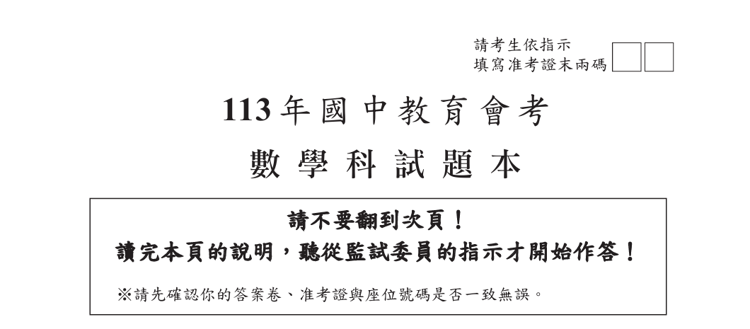

Slide 5
113年國中教育會考 試題與答題狀況分析

Slide 6
通過率與鑑別度

Slide 7
鑑別度(Discrimination)
試題區分受試者能力高低的程度
介於-1到1之間
越高表示越能區分能力高低
鑑別度為0表示所有人都答對或答錯
高鑑別度的題目通常不會過難或過易
D=PH-PL
=前25％受試者答對率-後25％受試者答對率

Slide 8
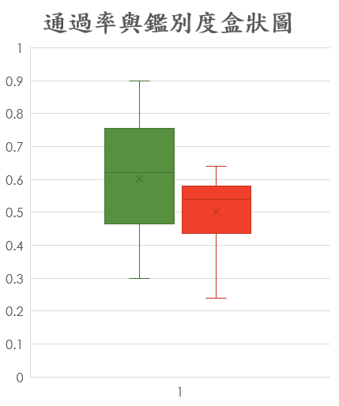
通過率與 鑑別度
通過率
鑑別度

Slide 9
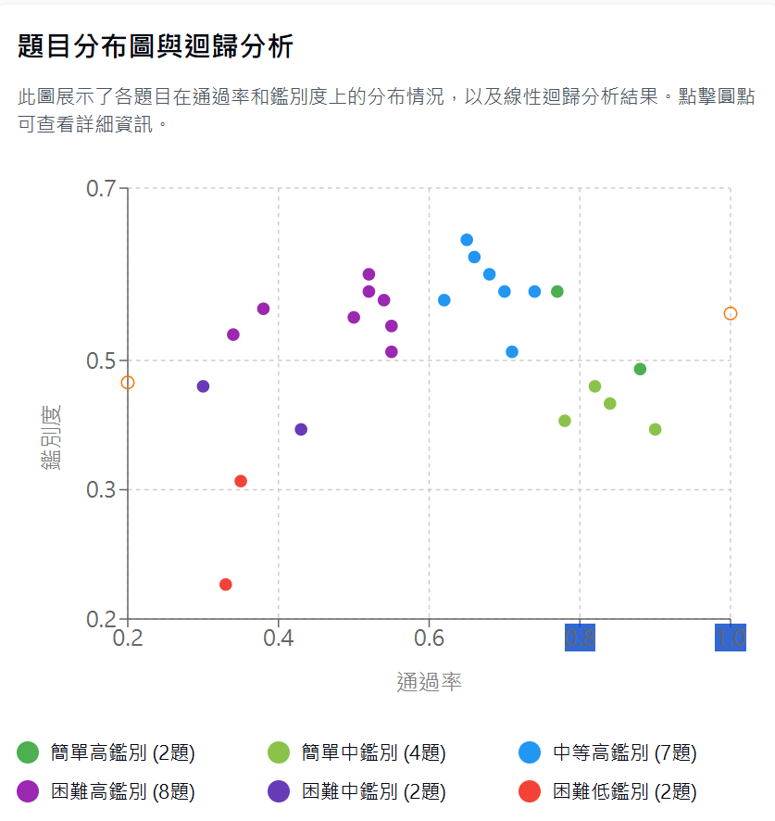
 | 通過率 | 鑑別度
算術平均數 | 0.60 | 0.51
最大值 | 0.90 | 0.64
最小值 | 0.30 | 0.24
全距 | 0.6 | 0.4

Slide 10
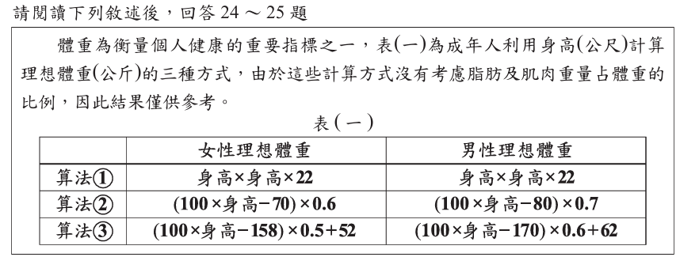
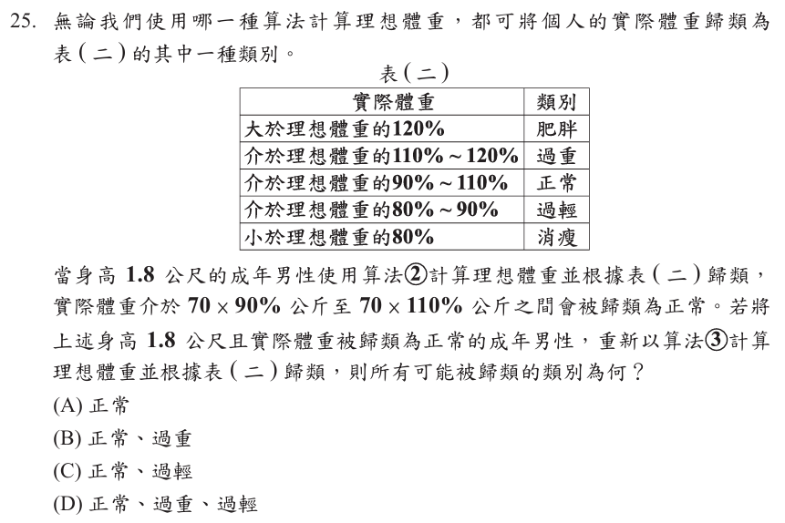
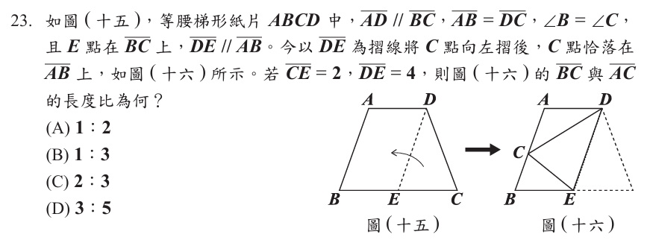
精選試題範例
通過率最高(最難) 0.30
鑑別度最低
(區分程度
最低)
024

Slide 11
命題章節分析

Slide 12
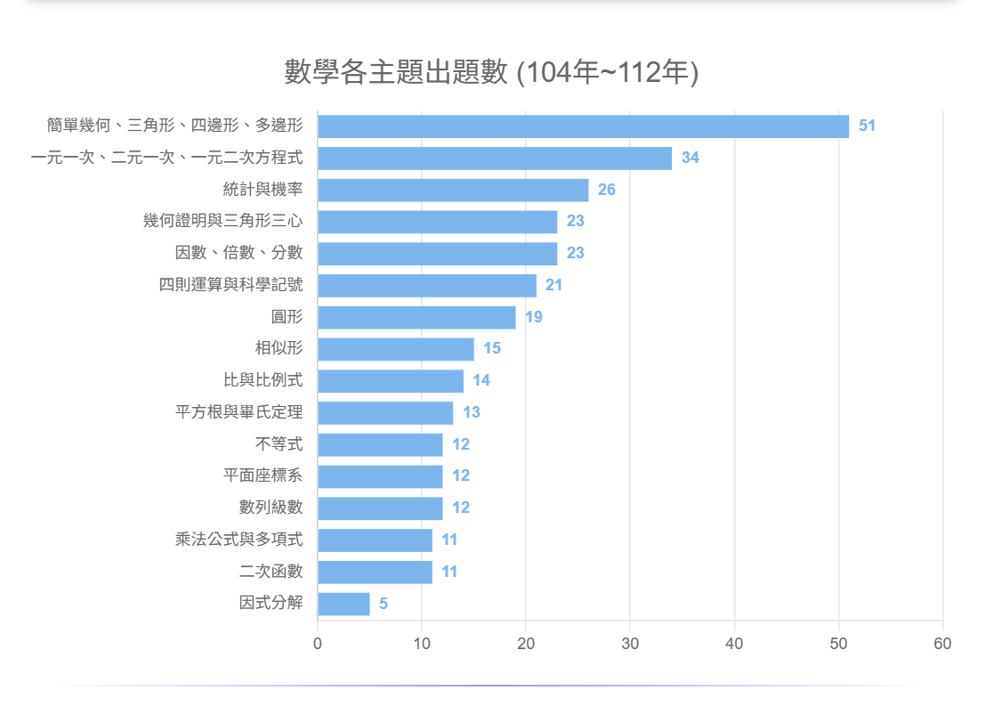
近九年各主題命題數分析
資料來源:
https://www.han-lin.tw/exam-analytics/

Slide 13
今年各章節命題數分析
統計與機率
簡單幾何與多邊形
乘法公式
多項式
乘法公式
多項式

Slide 14
題型與素養

Slide 15
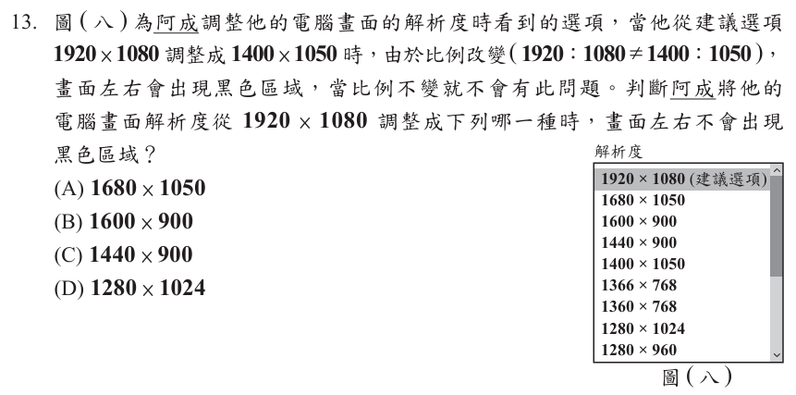
108課綱?素養?
跨領域的統整與應用
生活化與情境化

Slide 16
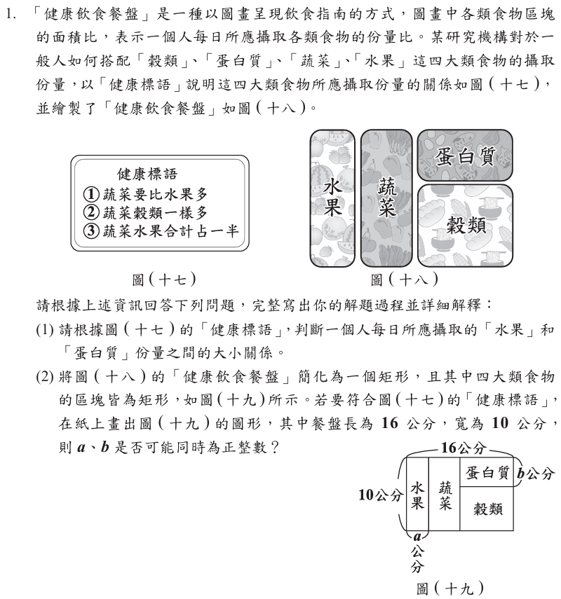
非選擇題第一題
數學結合健康教育
生活化
出題新穎有創意
激發考生活思考
難度偏高

Slide 17
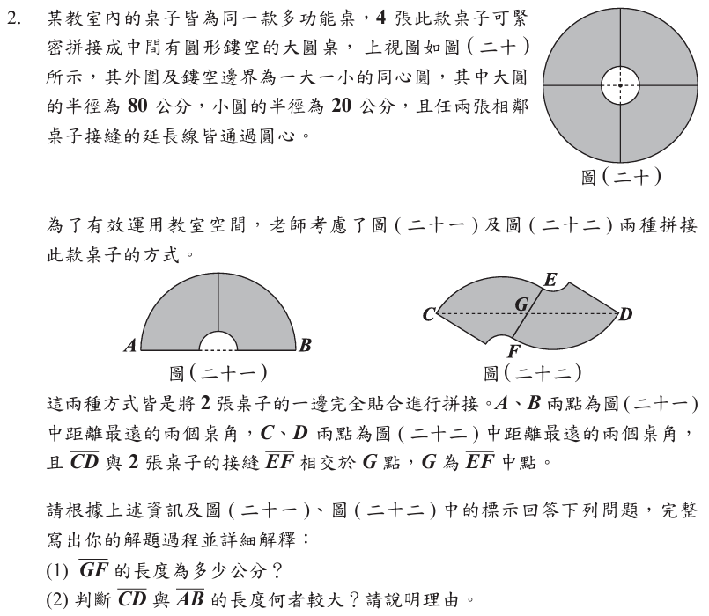
非選擇題第二題
經典幾何非選題型
計算量偏大
考驗學生計算熟悉度

Slide 18
通過率影響第等分佈之 數學模型建構模擬分析

Slide 19
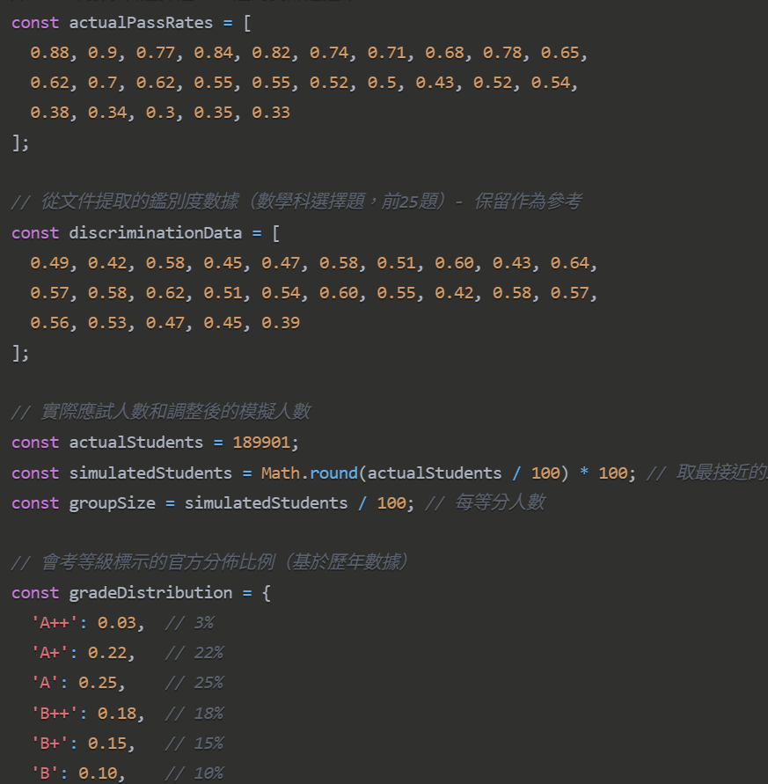
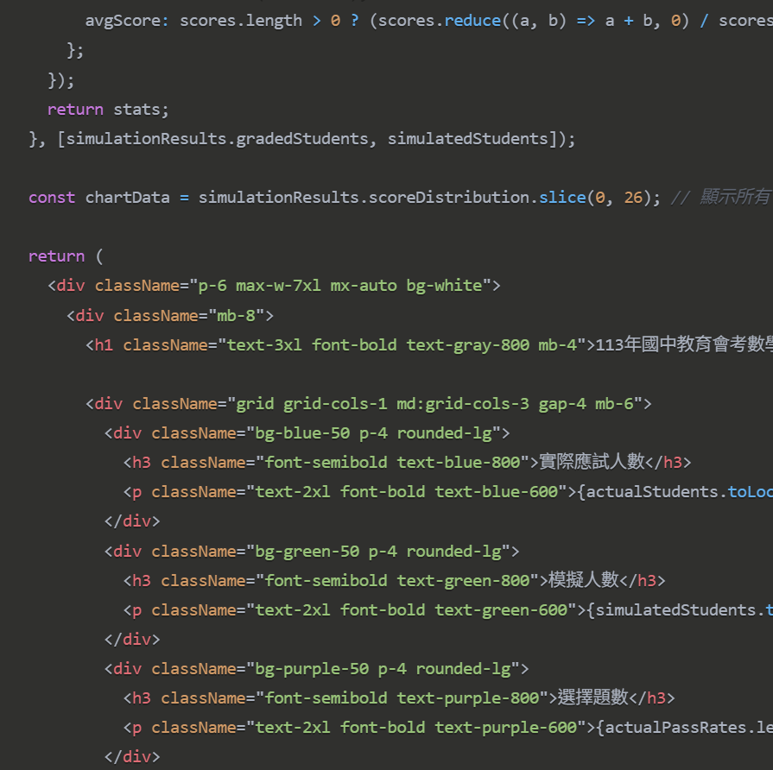

Slide 20
數學模型建構
意義:僅考慮試題品質與作答狀況
不考慮外在因素
目的:探討 通過率對第等分布的影響
考生由數學能力高低分為100等分
核心假設:
1.考生答對與否僅受能力影響
2.通過率a％→該題僅數學能力前a％考生答對
分析方式:將結過對照地等區分表準進行比較
A++
A+
C

Slide 21
模擬分析結果
與現實差異極大
錯一題就沒有A?!
結論:
數學能力與通過率非絕對因素
不可控因素多、影響極大

Slide 22
心得與結論

Slide 23
結論
整體難度適中
命題具水準，具鑑別度
試題囊括個概念
偏重幾何
多方因素影響

Slide 24
心得
--特別感謝--
自主學習指導老師暨資訊科技教師 鍾芝敏 老師
數學科教師 劉柏廷 老師
AI資訊軟體運用知識提供與協助 103 杜同學
在這學期的自主學習中我發現數學在生活中是無所不在的，對數學的熱忱讓我自發自主的研究、學習，其中每個部分都環環相扣，運用邏輯推理與理性分析將真相的拼圖一片一片的拼起來，或是分享自己的思維與研究成果，都讓我無比快樂。
但過程中也遇到計畫趕不上變化、能力不及無從下手等困難，請教同學和老師後才知道好用的電腦工具比比皆是，尤其是日新月異的強大AI，讓我事半功倍，達到了意想不到的效果。
我覺得自己自發自主地去學習，訓練查找資料，請教他人，溝通與分享表達，成果展現的能力才這著門自主學習課程最重要且有意義的!
“「不是學這個沒有用，只是你的人生還沒遇到它而已。」”

Slide 25
THE END

